Slide 1
МАОУ «СОШ №7 имени Пичуева Л.П.»
Прямоугольный параллелепипед
5 класс
Автор: Климова Ирина Владимировна
г. Усть-Илимск
2021 г.

Slide 2
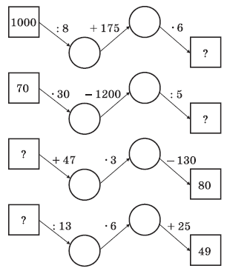
Устный счёт

Slide 3
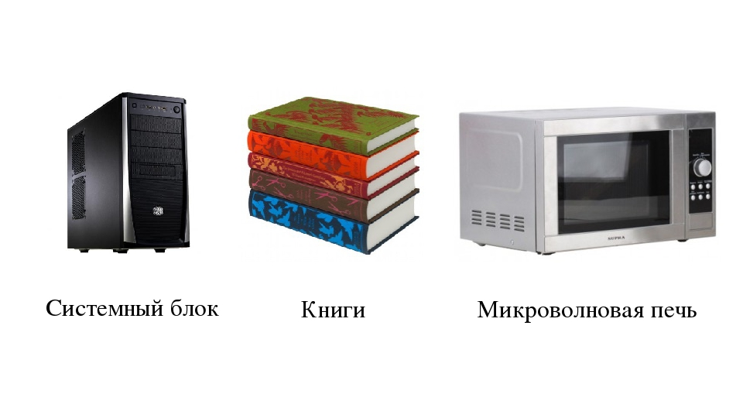
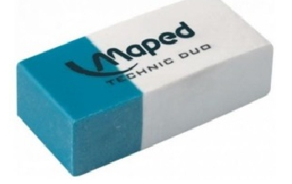
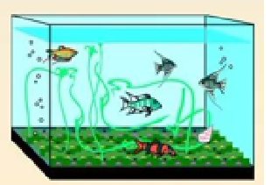
Предметы

Slide 4
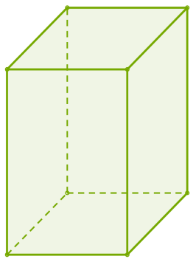
Прямоугольный параллелепипед
Прямоугольный параллелепипед – это шестигранник, у которого все грани являются прямоугольниками.

Slide 5
Поверхность прямоугольного параллелепипеда состоит из 6 прямоугольников - граней
ЗАДНЯЯ ГРАНЬ
ПЕРЕДНЯЯ ГРАНЬ

Slide 6
ВЕРХНЯЯ ГРАНЬ
НИЖНЯЯ ГРАНЬ

Slide 7
БОКОВАЯ ГРАНЬ

Slide 8
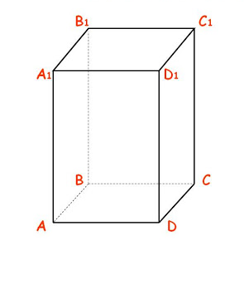
Стороны граней называются ребрами параллелепипеда
Вершины граней называются вершинами параллелепипеда
8 ВЕРШИН
12 РЁБЕР

Slide 9
Измерения прямоугольного параллелепипеда
а – длина
в – ширина
с – высота
а
С
в

Slide 10
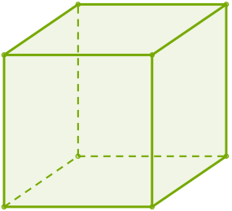
КУБ
Если у прямоугольного параллелепипеда все измерения равны, то он называется кубом. Грани куба — равные квадраты.

Slide 11
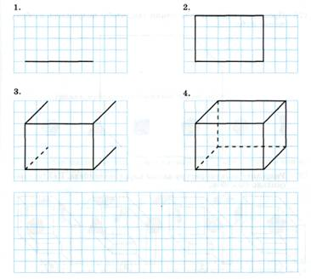
Построение прямоугольного параллелепипеда

Slide 12
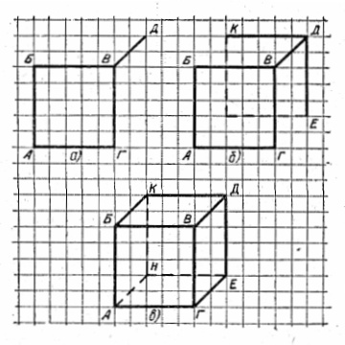
Построение куба

